Slide 1
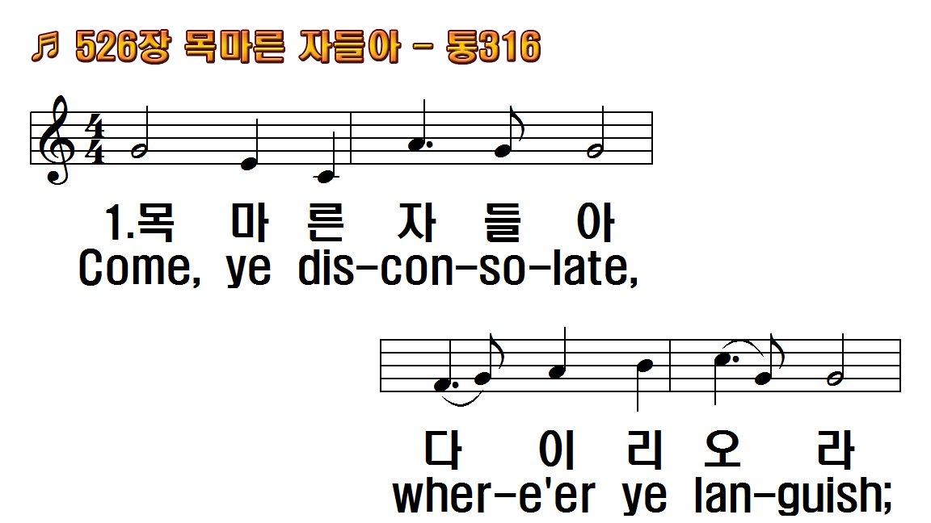
1.목마른 자들아 다 이리오라
2.이 샘에 솟는 물 강같이 흘러
3.생명수 샘물을 마신 자마다
4.이 샘의 이름은 생명의 샘물
1.Come, ye disconsolate,
2.Joy of the desolate,
3.Here see the bread of life;
4.All who draw nigh and take,

Slide 2
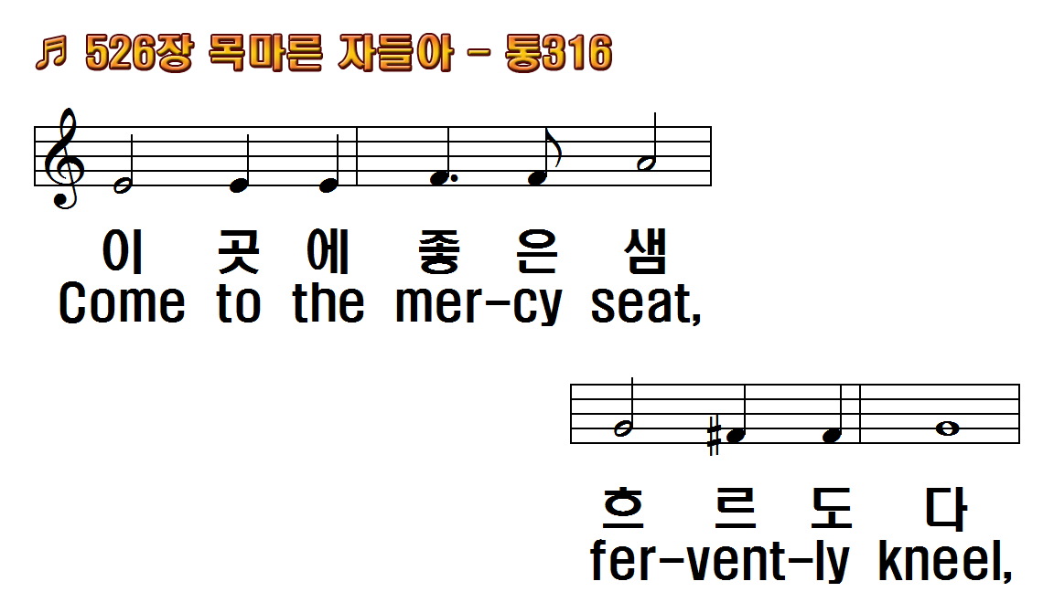
1.목마른 자들아 다 이리오라
2.이 샘에 솟는 물 강같이 흘러
3.생명수 샘물을 마신 자마다
4.이 샘의 이름은 생명의 샘물
1.Come, ye disconsolate,
2.Joy of the desolate,
3.Here see the bread of life;
4.All who draw nigh and take,

Slide 3
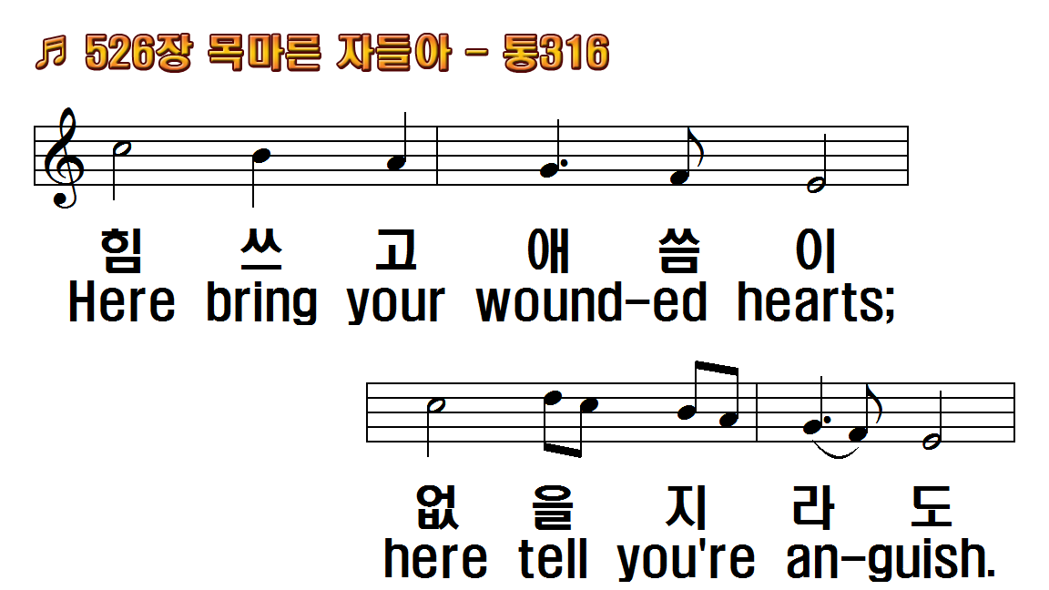
1.목마른 자들아 다 이리오라
2.이 샘에 솟는 물 강같이 흘러
3.생명수 샘물을 마신 자마다
4.이 샘의 이름은 생명의 샘물
1.Come, ye disconsolate,
2.Joy of the desolate,
3.Here see the bread of life;
4.All who draw nigh and take,

Slide 4
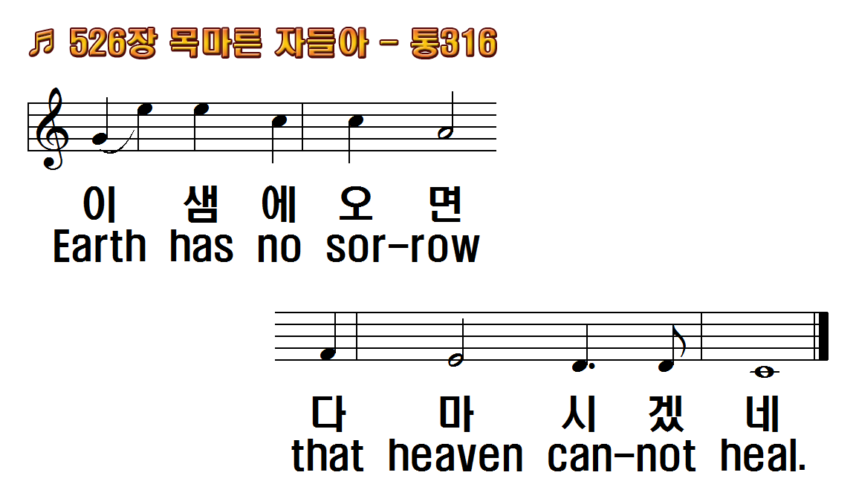
1.목마른 자들아 다 이리오라
2.이 샘에 솟는 물 강같이 흘러
3.생명수 샘물을 마신 자마다
4.이 샘의 이름은 생명의 샘물
1.Come, ye disconsolate,
2.Joy of the desolate,
3.Here see the bread of life;
4.All who draw nigh and take,

Slide 5
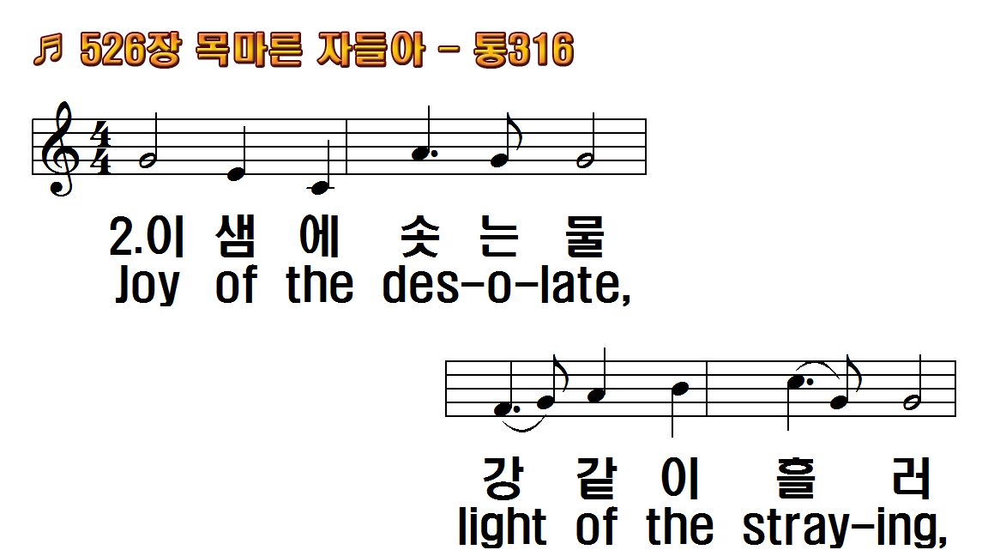
1.목마른 자들아 다 이리오라
2.이 샘에 솟는 물 강같이 흘러
3.생명수 샘물을 마신 자마다
4.이 샘의 이름은 생명의 샘물
1.Come, ye disconsolate,
2.Joy of the desolate,
3.Here see the bread of life;
4.All who draw nigh and take,

Slide 6
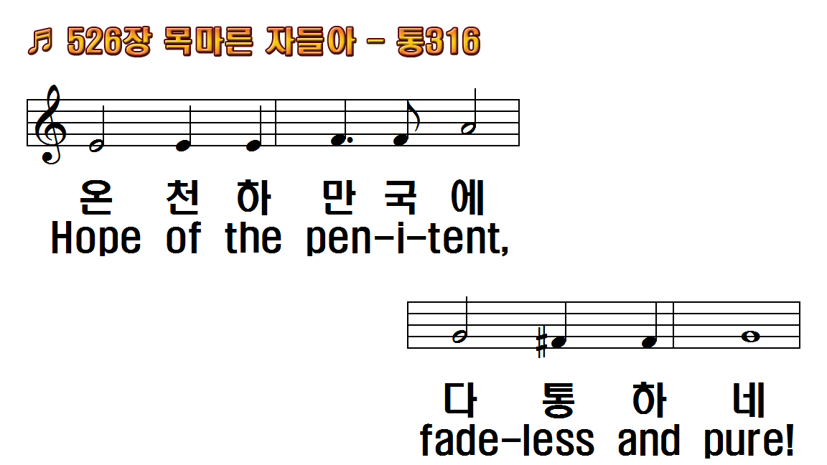
1.목마른 자들아 다 이리오라
2.이 샘에 솟는 물 강같이 흘러
3.생명수 샘물을 마신 자마다
4.이 샘의 이름은 생명의 샘물
1.Come, ye disconsolate,
2.Joy of the desolate,
3.Here see the bread of life;
4.All who draw nigh and take,

Slide 7
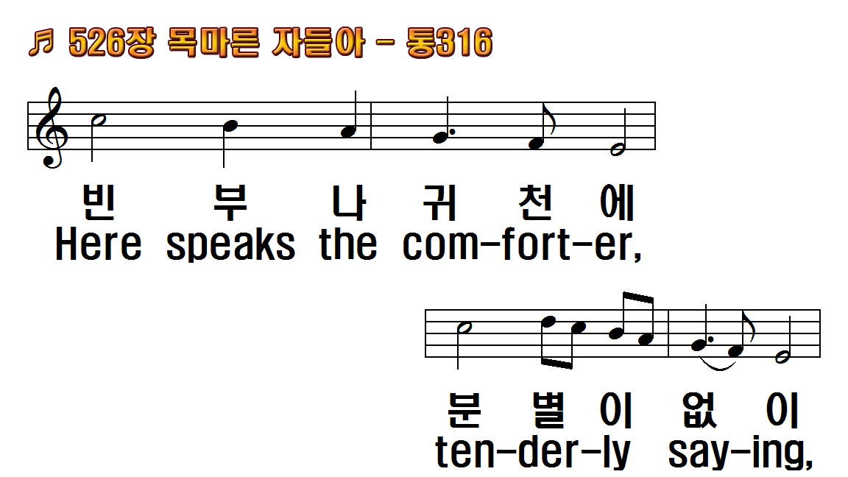
1.목마른 자들아 다 이리오라
2.이 샘에 솟는 물 강같이 흘러
3.생명수 샘물을 마신 자마다
4.이 샘의 이름은 생명의 샘물
1.Come, ye disconsolate,
2.Joy of the desolate,
3.Here see the bread of life;
4.All who draw nigh and take,

Slide 8
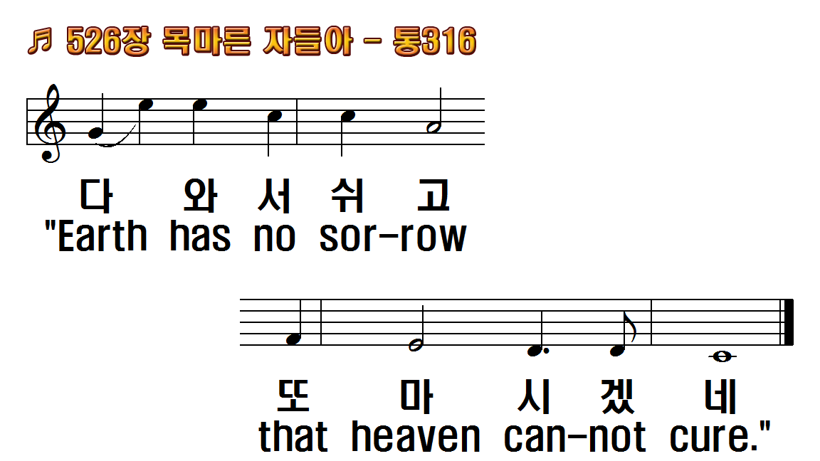
1.목마른 자들아 다 이리오라
2.이 샘에 솟는 물 강같이 흘러
3.생명수 샘물을 마신 자마다
4.이 샘의 이름은 생명의 샘물
1.Come, ye disconsolate,
2.Joy of the desolate,
3.Here see the bread of life;
4.All who draw nigh and take,

Slide 9
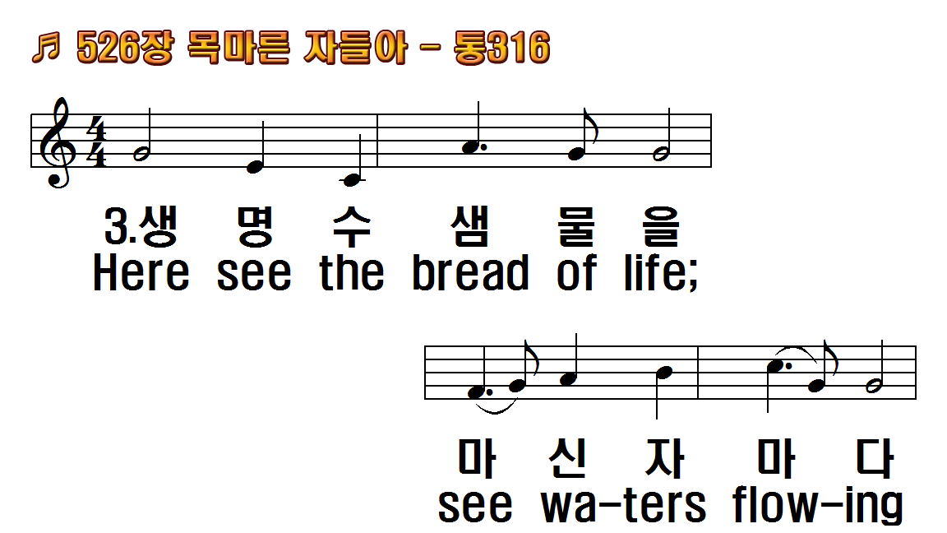
1.목마른 자들아 다 이리오라
2.이 샘에 솟는 물 강같이 흘러
3.생명수 샘물을 마신 자마다
4.이 샘의 이름은 생명의 샘물
1.Come, ye disconsolate,
2.Joy of the desolate,
3.Here see the bread of life;
4.All who draw nigh and take,

Slide 10
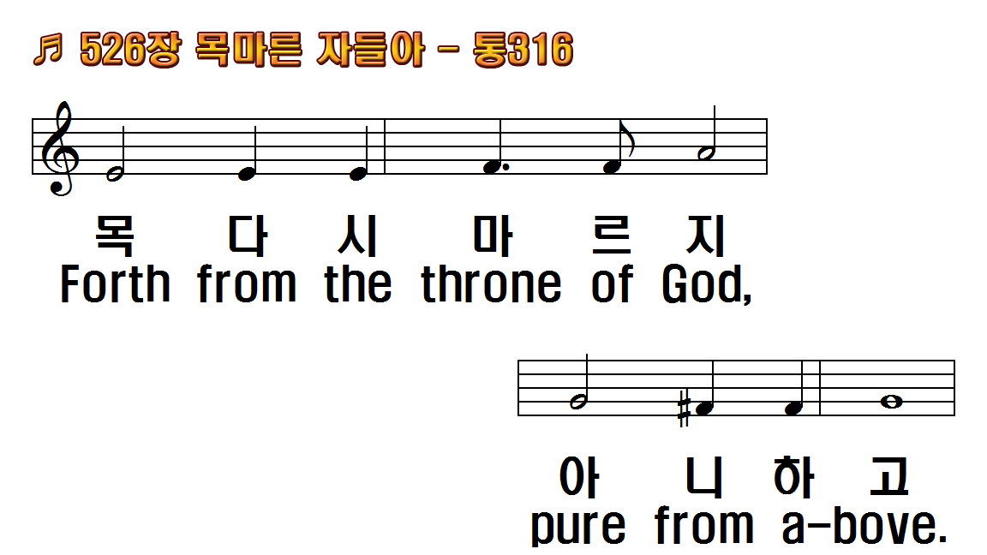
1.목마른 자들아 다 이리오라
2.이 샘에 솟는 물 강같이 흘러
3.생명수 샘물을 마신 자마다
4.이 샘의 이름은 생명의 샘물
1.Come, ye disconsolate,
2.Joy of the desolate,
3.Here see the bread of life;
4.All who draw nigh and take,

Slide 11
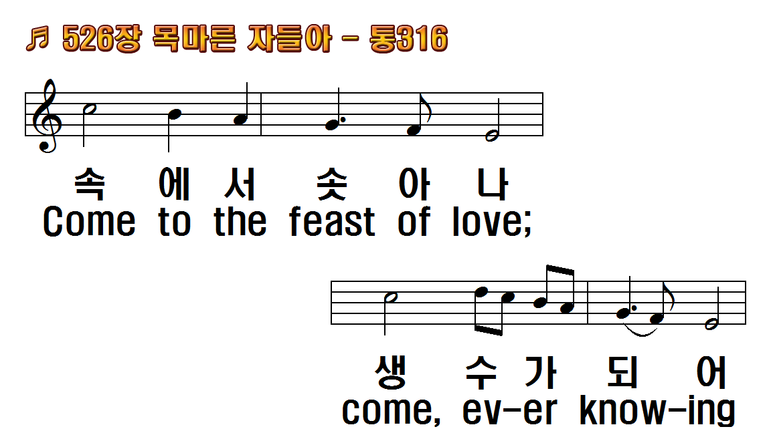
1.목마른 자들아 다 이리오라
2.이 샘에 솟는 물 강같이 흘러
3.생명수 샘물을 마신 자마다
4.이 샘의 이름은 생명의 샘물
1.Come, ye disconsolate,
2.Joy of the desolate,
3.Here see the bread of life;
4.All who draw nigh and take,

Slide 12
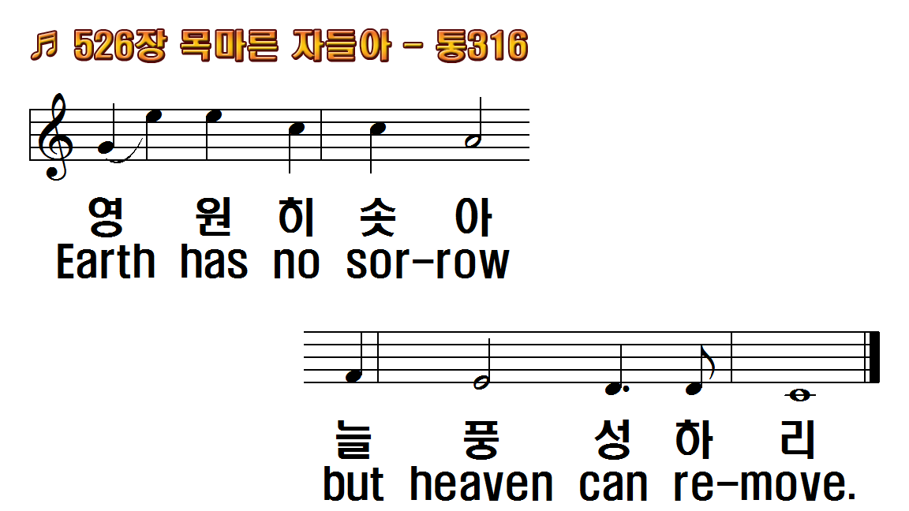
1.목마른 자들아 다 이리오라
2.이 샘에 솟는 물 강같이 흘러
3.생명수 샘물을 마신 자마다
4.이 샘의 이름은 생명의 샘물
1.Come, ye disconsolate,
2.Joy of the desolate,
3.Here see the bread of life;
4.All who draw nigh and take,

Slide 13
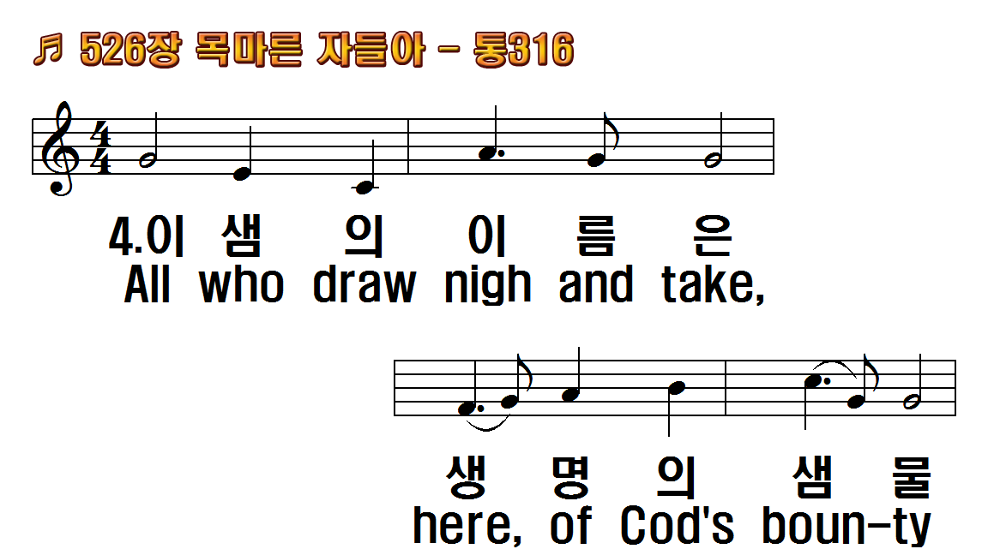
1.목마른 자들아 다 이리오라
2.이 샘에 솟는 물 강같이 흘러
3.생명수 샘물을 마신 자마다
4.이 샘의 이름은 생명의 샘물
1.Come, ye disconsolate,
2.Joy of the desolate,
3.Here see the bread of life;
4.All who draw nigh and take,

Slide 14
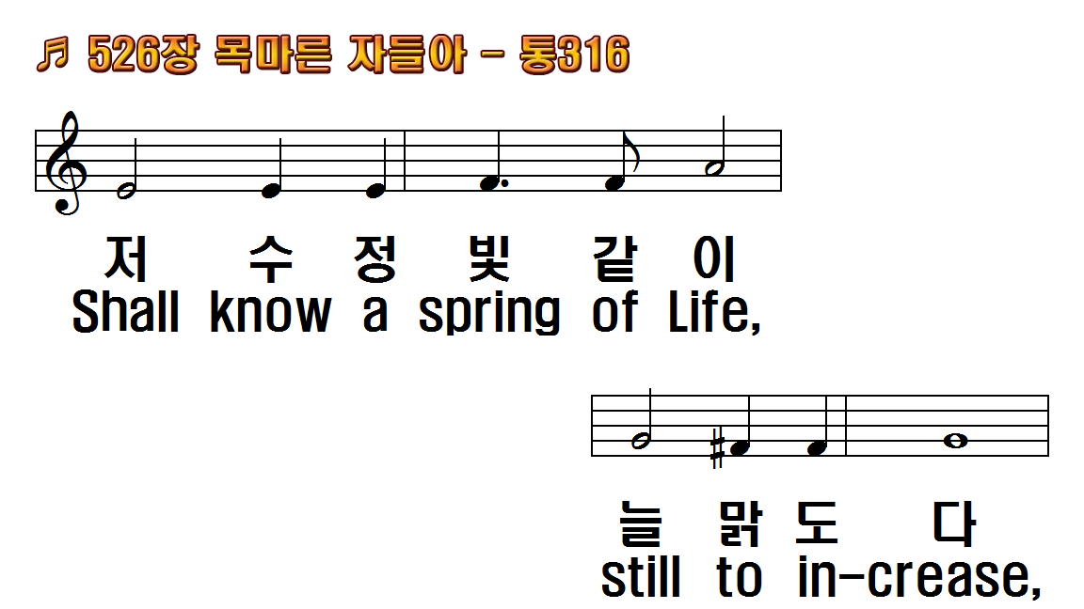
1.목마른 자들아 다 이리오라
2.이 샘에 솟는 물 강같이 흘러
3.생명수 샘물을 마신 자마다
4.이 샘의 이름은 생명의 샘물
1.Come, ye disconsolate,
2.Joy of the desolate,
3.Here see the bread of life;
4.All who draw nigh and take,

Slide 15
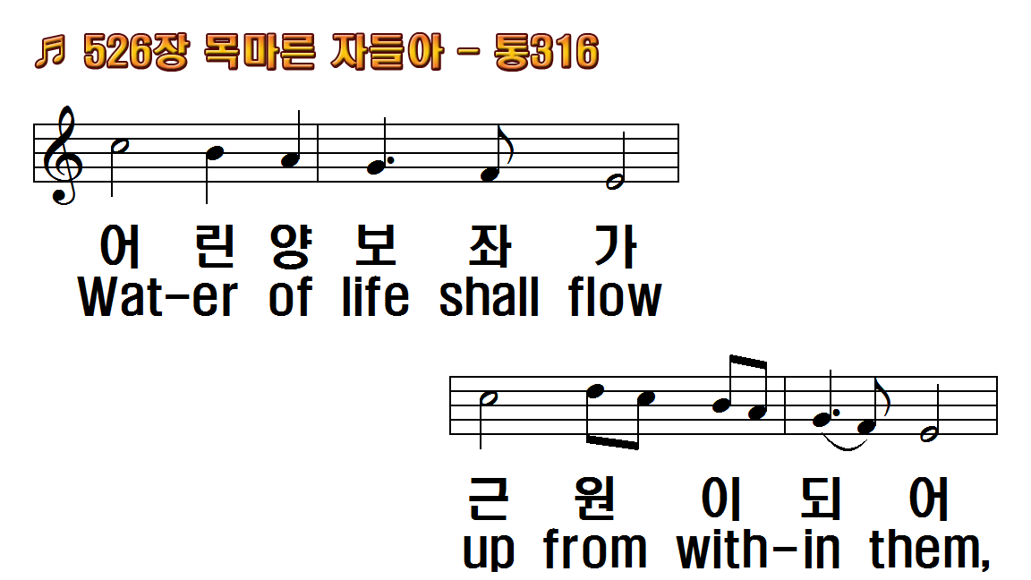
1.목마른 자들아 다 이리오라
2.이 샘에 솟는 물 강같이 흘러
3.생명수 샘물을 마신 자마다
4.이 샘의 이름은 생명의 샘물
1.Come, ye disconsolate,
2.Joy of the desolate,
3.Here see the bread of life;
4.All who draw nigh and take,

Slide 16
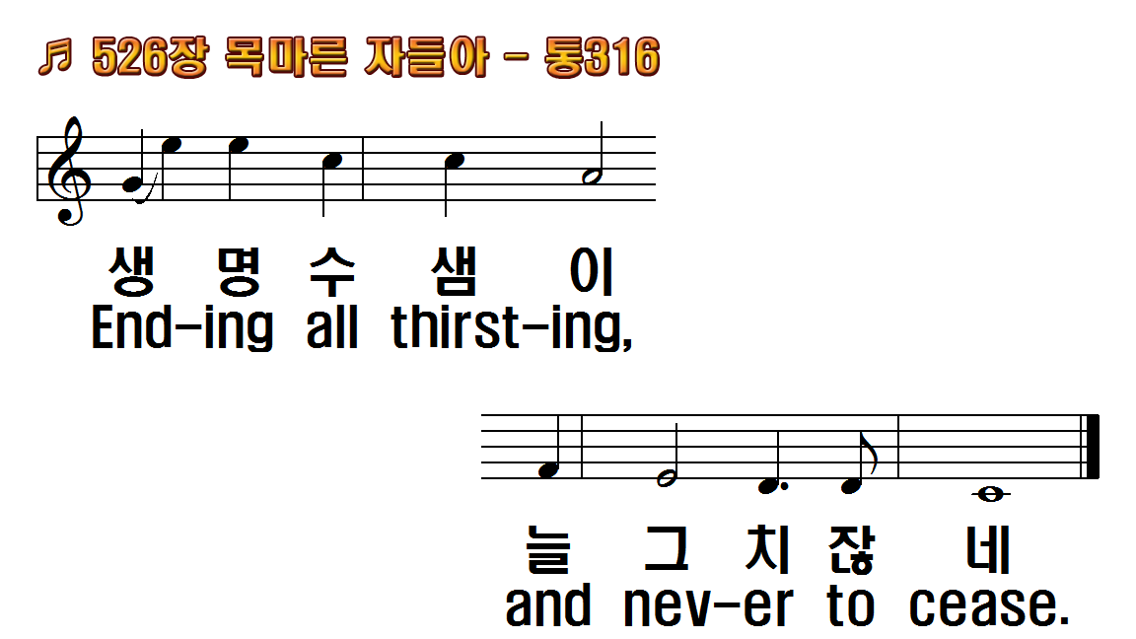
1.목마른 자들아 다 이리오라
2.이 샘에 솟는 물 강같이 흘러
3.생명수 샘물을 마신 자마다
4.이 샘의 이름은 생명의 샘물
1.Come, ye disconsolate,
2.Joy of the desolate,
3.Here see the bread of life;
4.All who draw nigh and take,

Slide 17
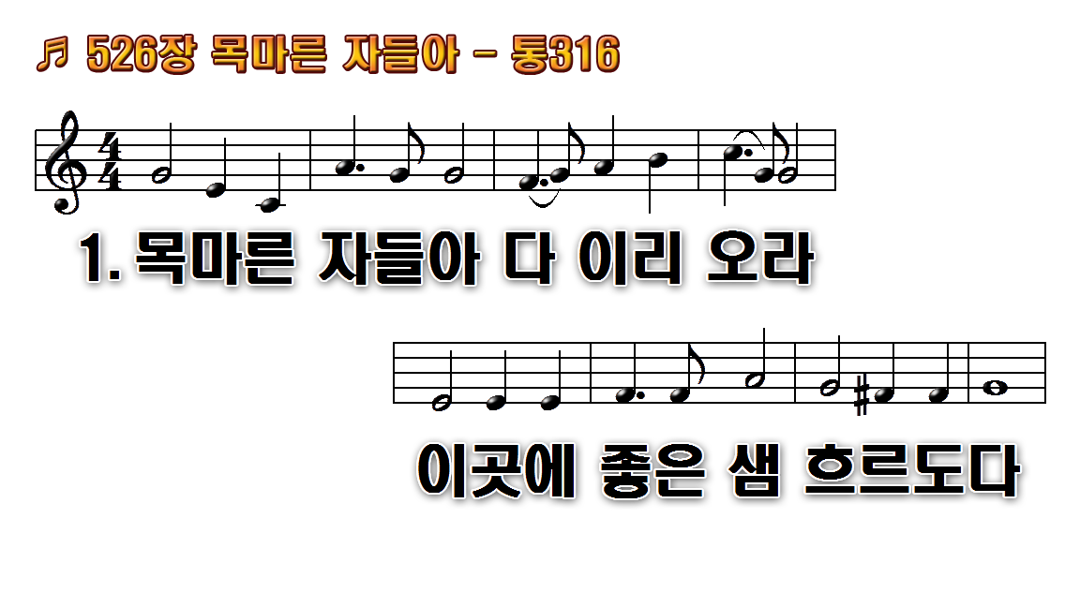
1.목마른 자들아 다 이리 오라
2.이 샘에 솟는 물 강같이 흘러
3.생명수 샘물을 마신 자마다 목
4.이 샘의 이름은 생명의 샘물

Slide 18
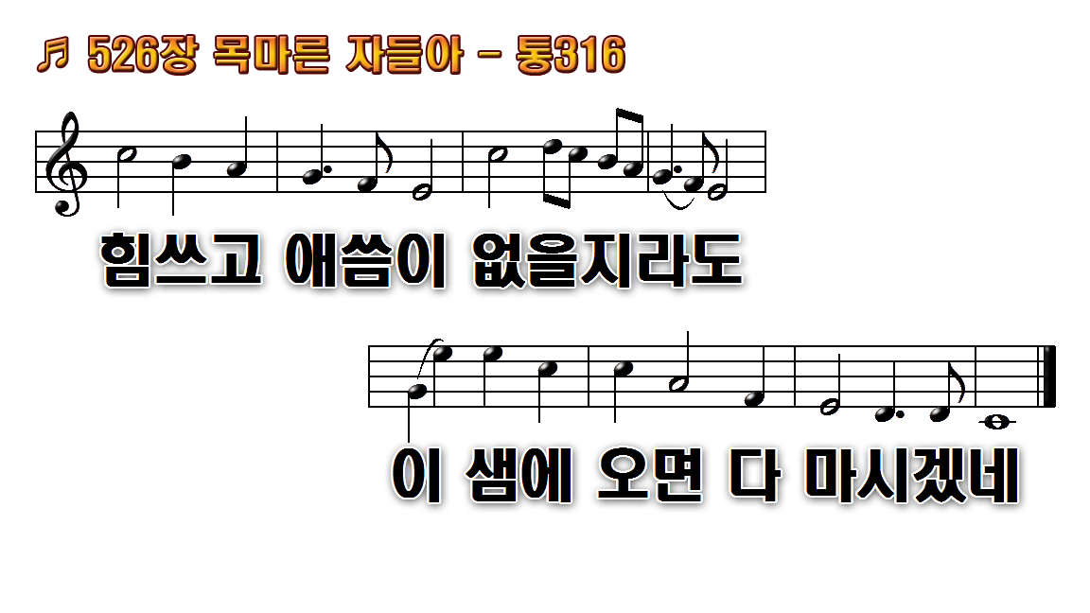
1.목마른 자들아 다 이리 오라
2.이 샘에 솟는 물 강같이 흘러
3.생명수 샘물을 마신 자마다 목
4.이 샘의 이름은 생명의 샘물

Slide 19
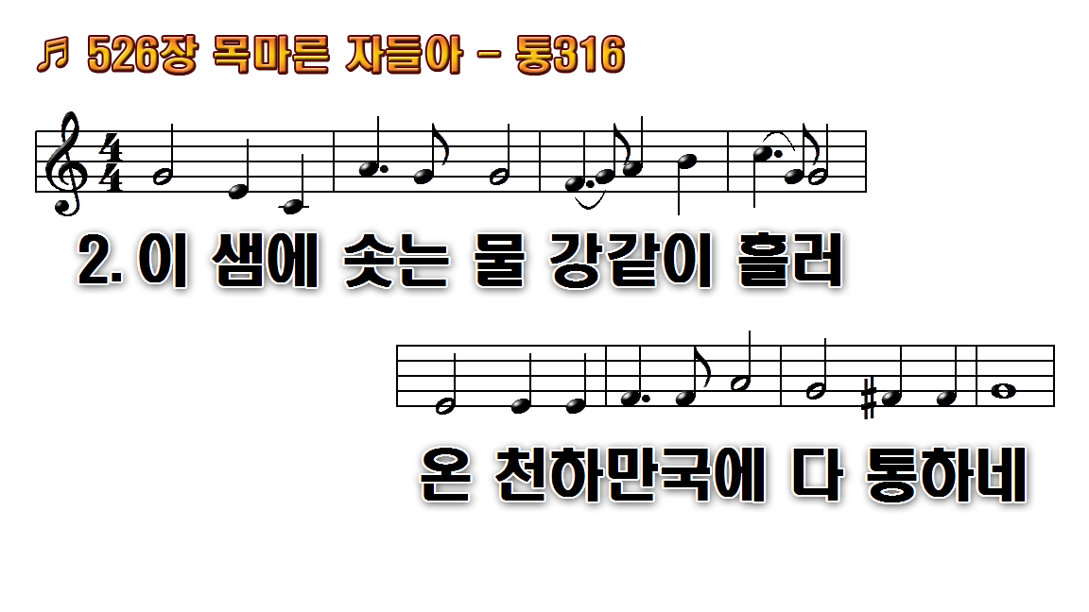
1.목마른 자들아 다 이리 오라
2.이 샘에 솟는 물 강같이 흘러
3.생명수 샘물을 마신 자마다 목
4.이 샘의 이름은 생명의 샘물

Slide 20
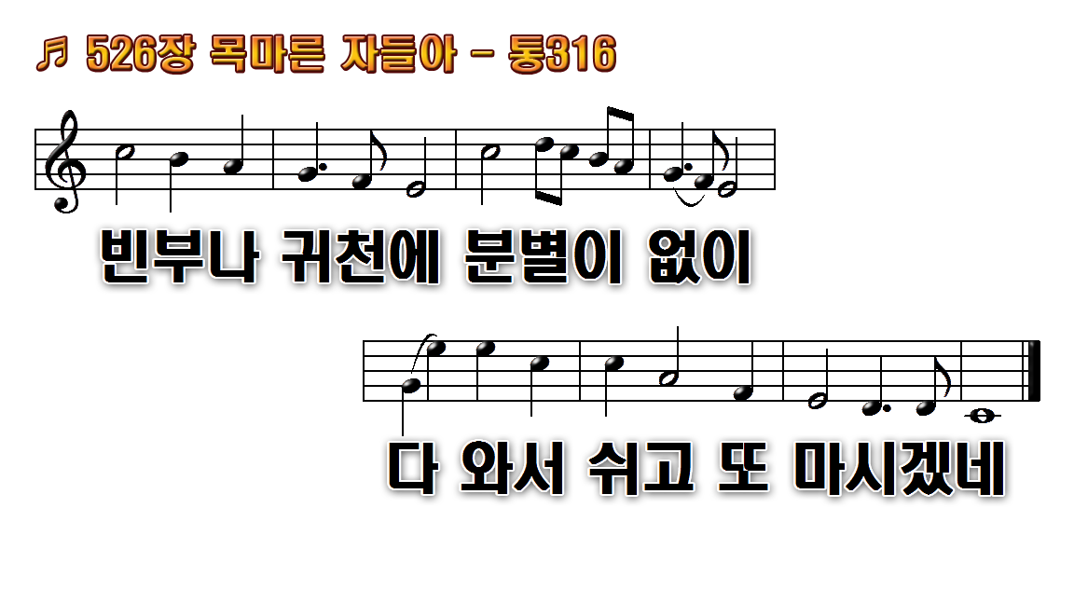
1.목마른 자들아 다 이리 오라
2.이 샘에 솟는 물 강같이 흘러
3.생명수 샘물을 마신 자마다 목
4.이 샘의 이름은 생명의 샘물

Slide 21
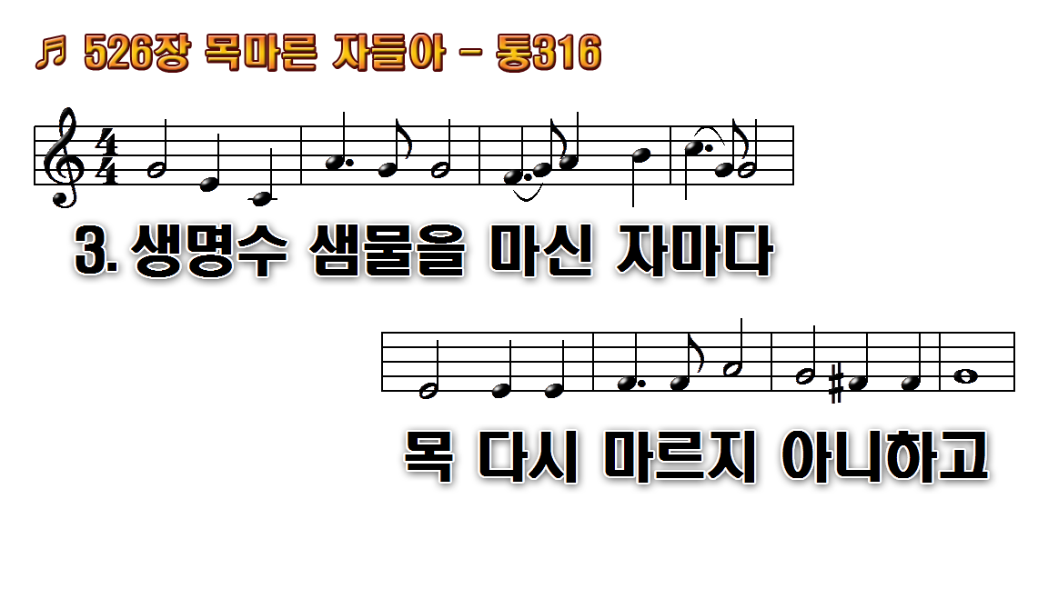
1.목마른 자들아 다 이리 오라
2.이 샘에 솟는 물 강같이 흘러
3.생명수 샘물을 마신 자마다 목
4.이 샘의 이름은 생명의 샘물

Slide 22
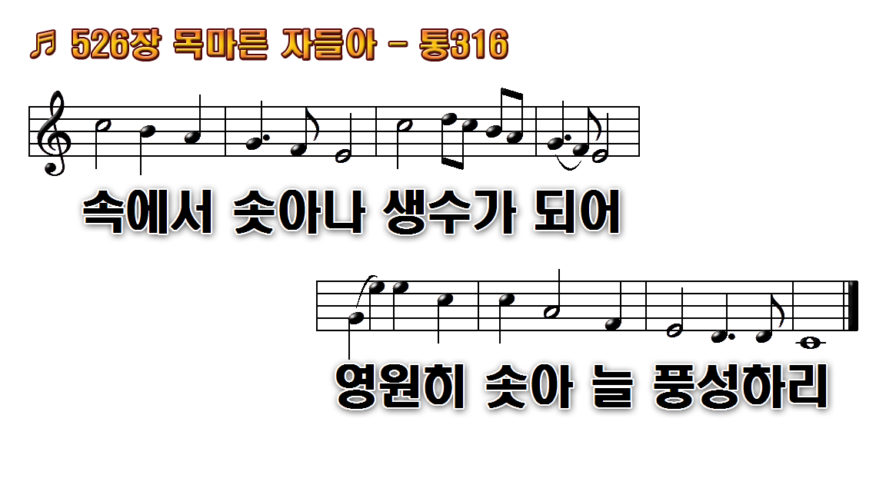
1.목마른 자들아 다 이리 오라
2.이 샘에 솟는 물 강같이 흘러
3.생명수 샘물을 마신 자마다 목
4.이 샘의 이름은 생명의 샘물

Slide 23

1.목마른 자들아 다 이리 오라
2.이 샘에 솟는 물 강같이 흘러
3.생명수 샘물을 마신 자마다 목
4.이 샘의 이름은 생명의 샘물

Slide 24
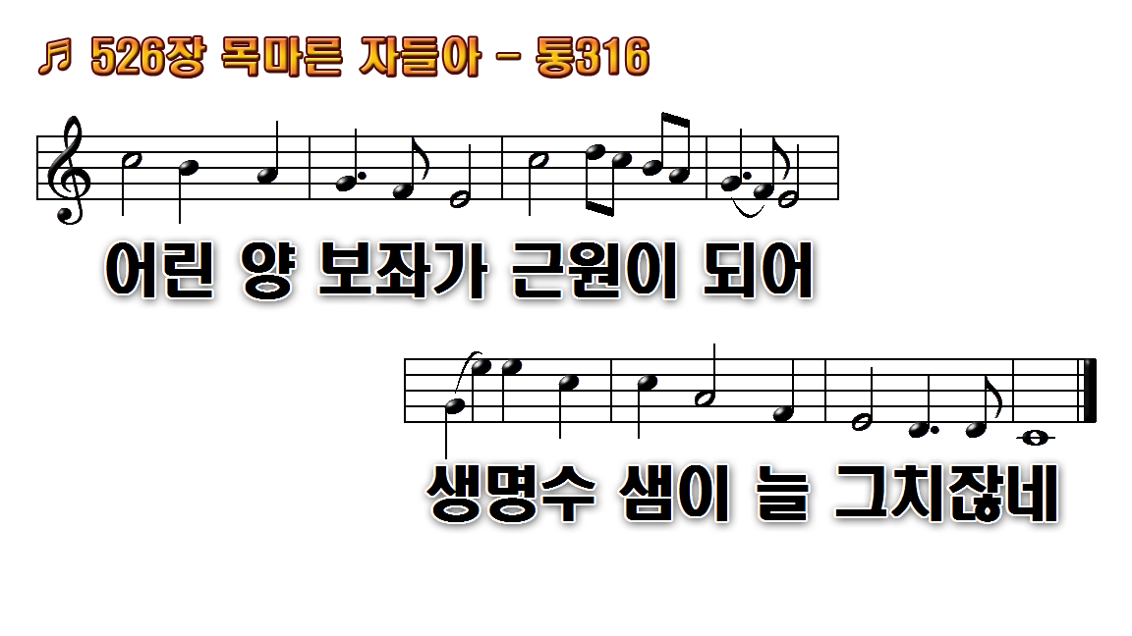
1.목마른 자들아 다 이리 오라
2.이 샘에 솟는 물 강같이 흘러
3.생명수 샘물을 마신 자마다 목
4.이 샘의 이름은 생명의 샘물

